Slide 1
SQL Presentation
For More info.
Visit
SQL Tutorial (w3schools.com)

Slide 2
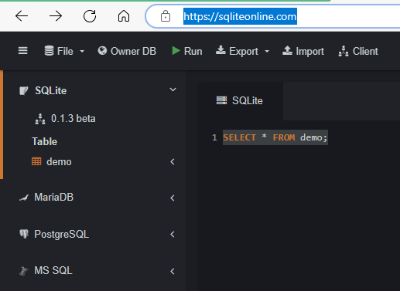
Simulator SQL OnLine IDE (sqliteonline.com)

Slide 3
Benift
SQL is a standard language for storing, manipulating and retrieving data in databases.
Our SQL tutorial will teach you how to use SQL in: MySQL, SQL Server, MS Access, Oracle, Sybase, Informix, Postgres, and other database systems.

Slide 4
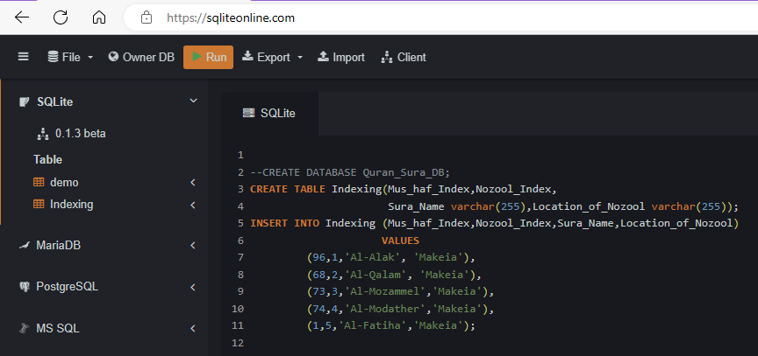
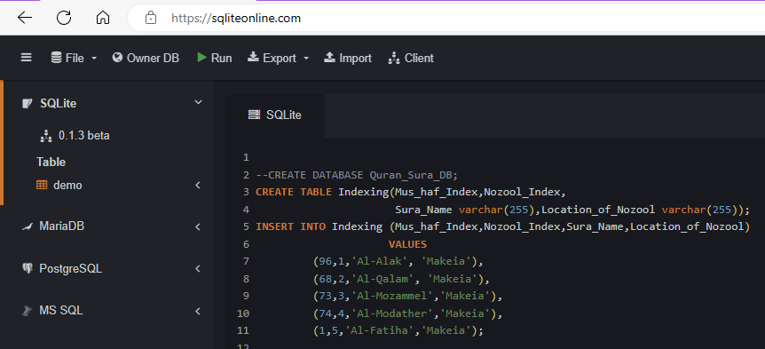
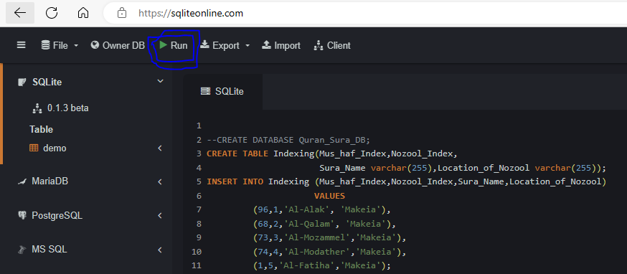
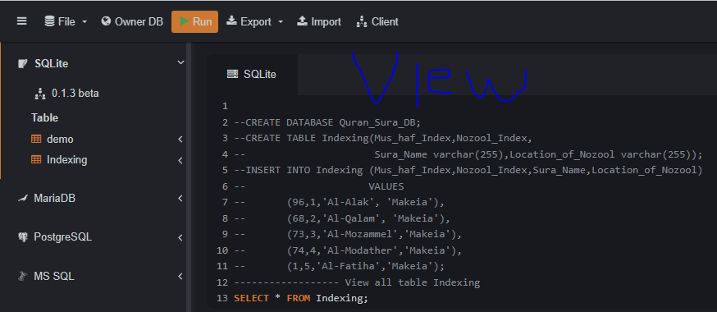
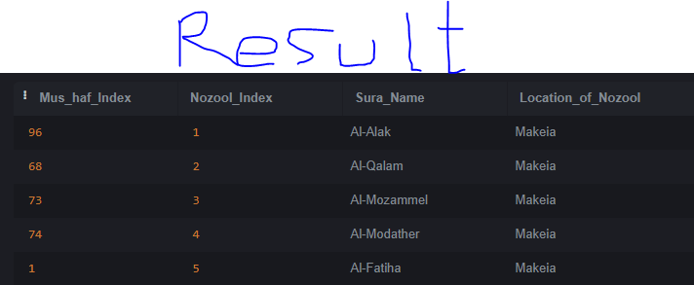
Create a table
--CREATE DATABASE Quran_Sura_DB;
CREATE TABLE Indexing(Mus_haf_Index,Nozool_Index,
Sura_Name varchar(255),Location_of_Nozool varchar(255));
INSERT INTO Indexing (Mus_haf_Index,Nozool_Index,Sura_Name,Location_of_Nozool)
VALUES
(96,1,'Al-Alak', 'Makeia'),
(68,2,'Al-Qalam', 'Makeia'),
(73,3,'Al-Mozammel','Makeia'),
(74,4,'Al-Modather','Makeia'),
(1,5,'Al-Fatiha','Makeia');

Slide 5
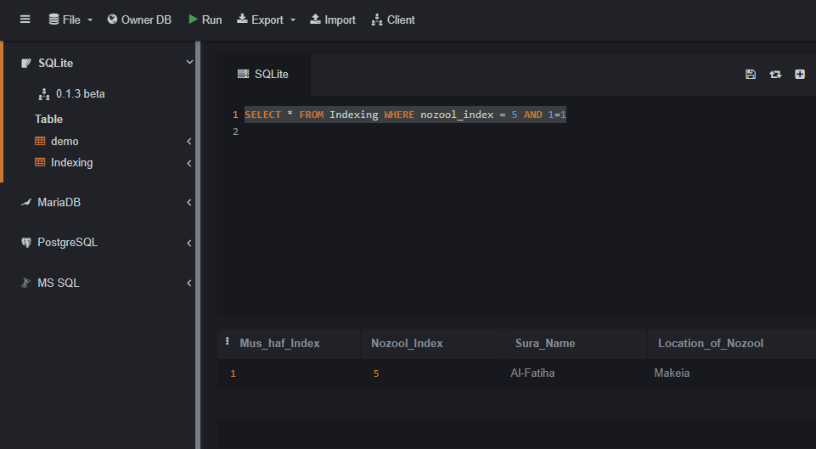
View

Slide 6
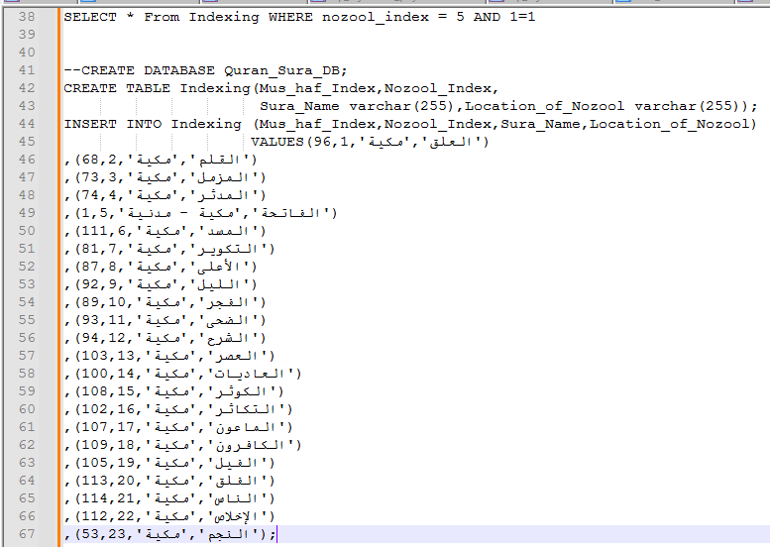
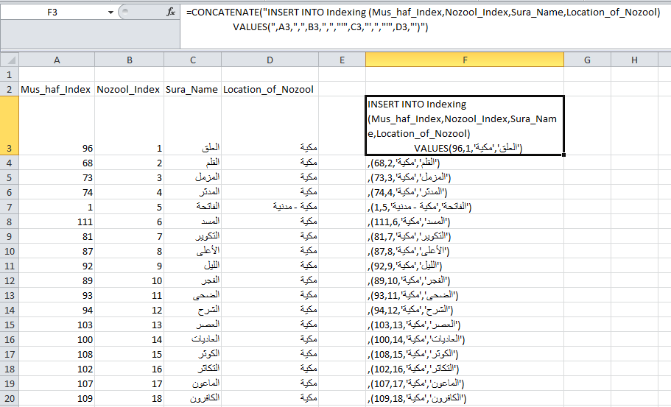
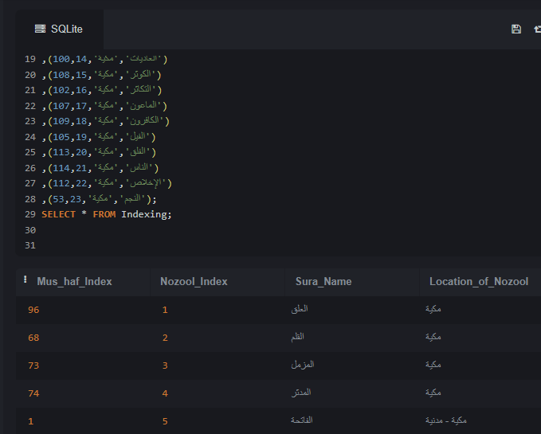
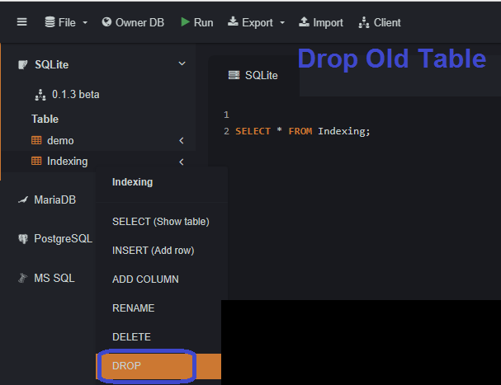
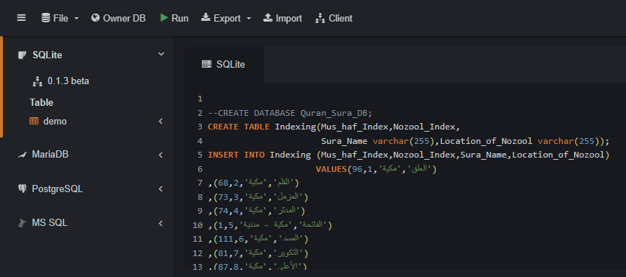
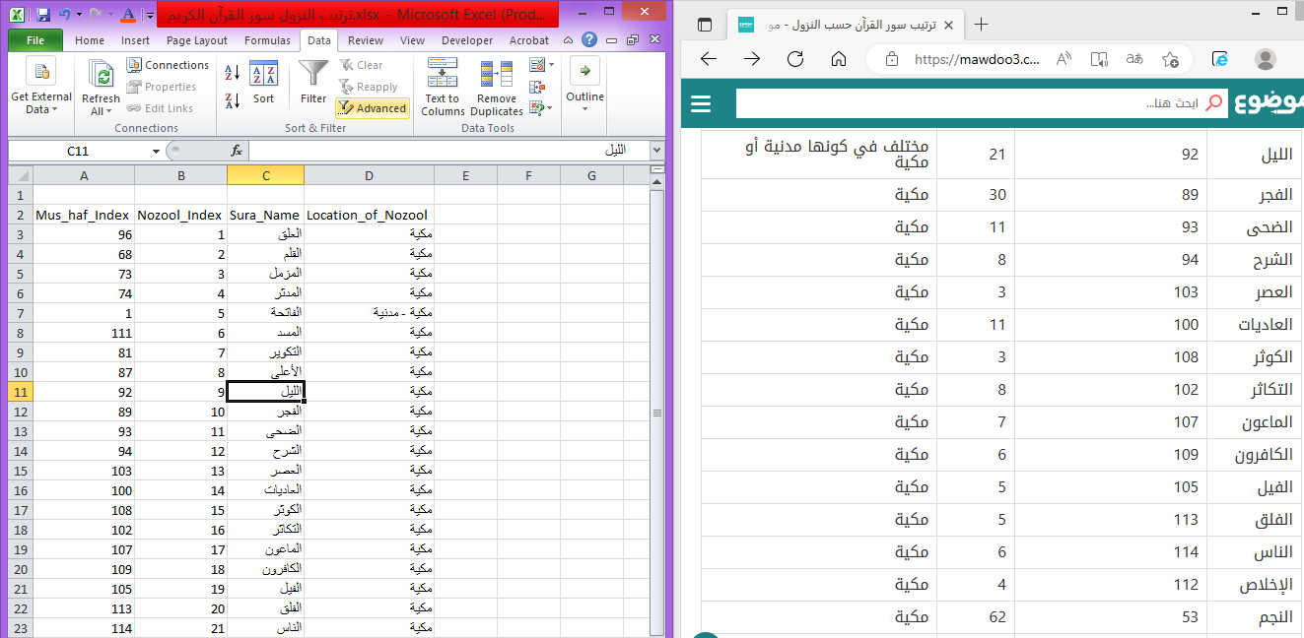
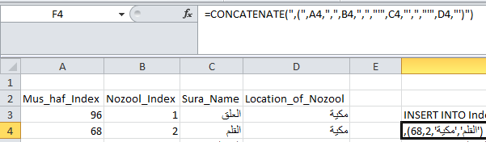
تدريب، قاعدة بيانات ترتيب سور القرآن

Slide 7
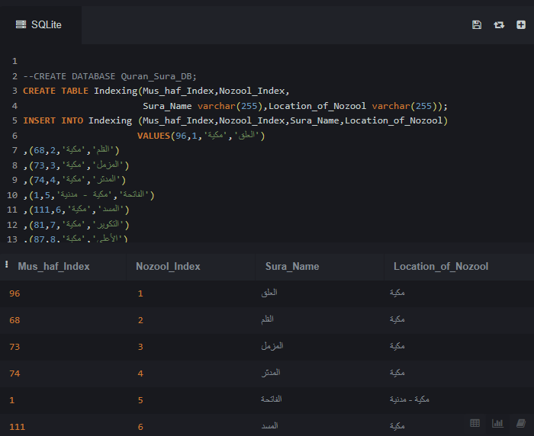
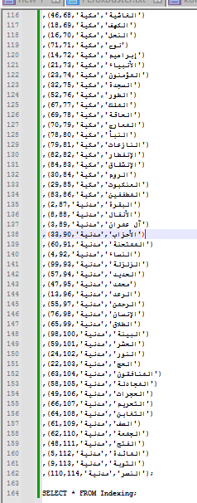
النسخة الأخيرة

Slide 8
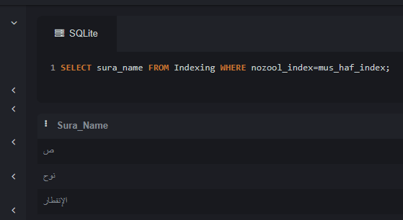
Query Example SELECT sura_name from Indexing WHERE nozool_index=mus_haf_index;
اتفقت سور
ص و نوح و الإنفطار،
ترتيبها في المصحف العثماني هو نفس الترتيب في النزول

